Slide 1
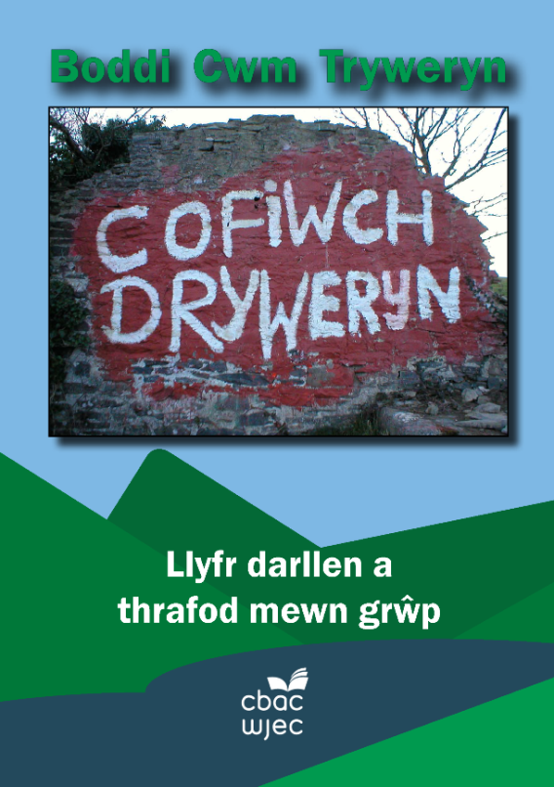

Dethol Gwybodaeth Bwysig
Darllenwch y llyfryn Boddi Cwm Tryweryn
Rydych wedi darllen am
leoliad Cwm Celyn,
y newyddion brawychus ddaeth i drigolion yr ardal ym 50au’r ganrif ddiwethaf,
hanes y brotest fawr yn Lerpwl,
diwrnod olaf y plant yn ysgol Capel Celyn,
gadael cartrefi
boddi’r Cwm

Slide 2
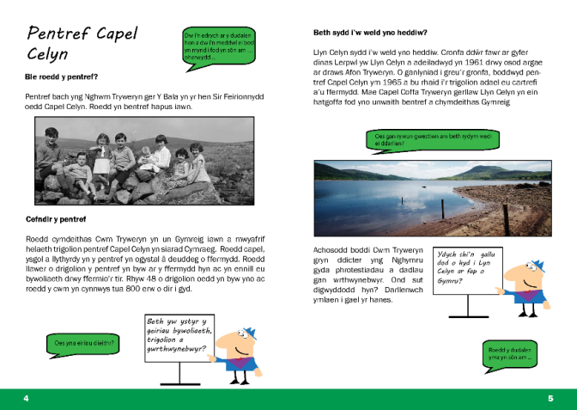
Edrychwch eto ar bennod Capel Celyn, tudalen 4-5. Nodwch un darn o wybodaeth bwysig o’r bennod a dywedwch pam mae’n bwysig i hanes Cwm Tryweryn.
Gwybodaeth Bwysig
Pam?

Slide 3
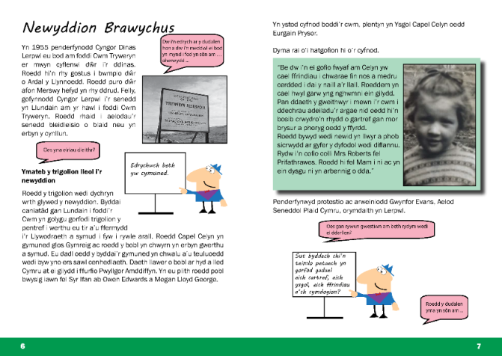
Edrychwch eto ar bennod Newyddion Brawychus, tudalen 6-7. Nodwch un darn o wybodaeth bwysig o’r bennod a dywedwch pam mae’n bwysig i hanes Cwm Tryweryn.
Gwybodaeth Bwysig
Pam?

Slide 4
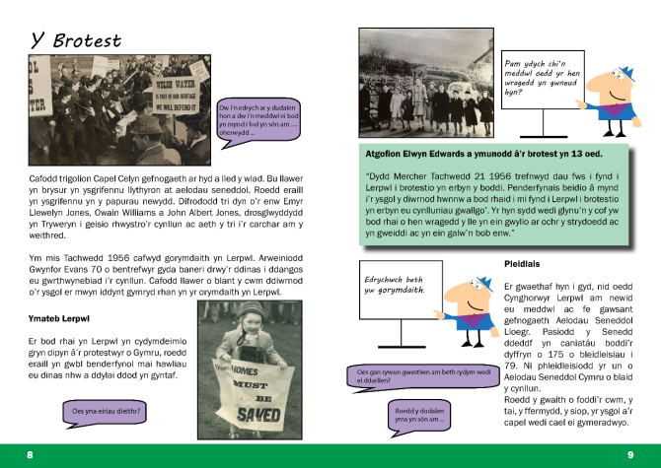
Edrychwch eto ar bennod Y Brotest, tudalen 8-9. Nodwch un darn o wybodaeth bwysig o’r bennod a dywedwch pam mae’n bwysig i hanes Cwm Tryweryn.
Gwybodaeth Bwysig
Pam?

Slide 5
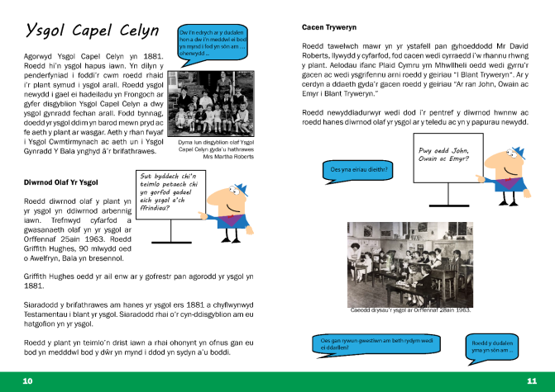
Edrychwch eto ar bennod Diwrnod Olaf Ysgol Capel Celyn, tudalen 10-11. Nodwch un darn o wybodaeth bwysig o’r bennod a dywedwch pam mae’n bwysig i hanes Cwm Tryweryn.
Gwybodaeth Bwysig
Pam?

Slide 6
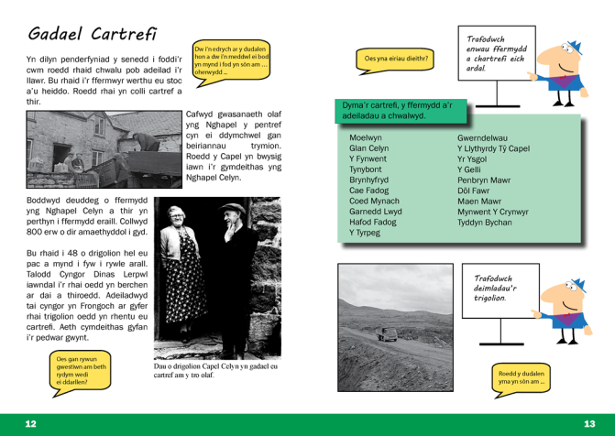
Edrychwch eto ar bennod Gadael Cartrefi, tudalen 12-13 . Nodwch un darn o wybodaeth bwysig o’r bennod a dywedwch pam mae’n bwysig i hanes Cwm Tryweryn.
Gwybodaeth Bwysig
Pam?

Slide 7
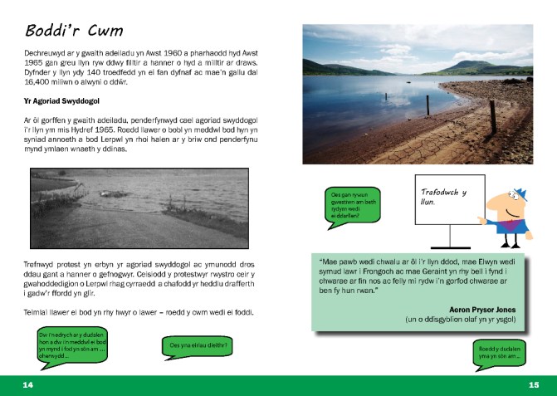
Edrychwch eto ar bennod Boddi’r Cwm, tudalen 14-15 . Nodwch un darn o wybodaeth bwysig o’r bennod a dywedwch pam mae’n bwysig i hanes Cwm Tryweryn.
Gwybodaeth Bwysig
Pam?

Slide 8
Dethol Gwybodaeth Bwysig
Darllenwch y llyfryn Boddi Cwm Tryweryn
Rydych wedi darllen am
leoliad Cwm Celyn,
y newyddion brawychus ddaeth i drigolion yr ardal ym 50au’r ganrif ddiwethaf,
hanes y brotest fawr yn Lerpwl,
diwrnod olaf y plant yn ysgol Capel Celyn,
gadael cartrefi
boddi’r Cwm

Slide 9

Cywain Gwybodaeth
Ar ôl darllen a thrafod y llyfryn Boddi Cwm Tryweryn casglwch gymaint
o wybodaeth â phosib o dan y penawdau isod
Trigolion y cwm
Y rhesymau dros y boddi
Ymateb y cwm
Dymchwel y pentref
Canlyniadau

Slide 10
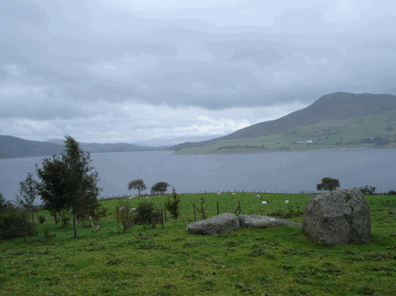
Gosod mewn trefn
gweithgaredd buddiol wrth gyfateb testun ac ystyr
datblygu gweithio’n unigol neu mewn parau
gellir gosod gwybodaeth/lluniau/testun mewn trefn
Gall fod yn gystadleuaeth – am y cyntaf i orffen

Slide 11
Gosodwch ddigwyddiadau stori Cwm Tryweryn eu trefn.
Bu raid cau’r ysgol a threfnwyd cyfarfod a gwasanaeth olaf yno. Rhoddodd Cangen Plaid Cymru, Pwllheli, gacen i’r plant ar ran y protestwyr John, Owain ac Emyr.
Cafwyd agoriad swyddogol a tharfwyd ar y cyfarfod gan wrthwynebwyr. Ond, roedd hi’n rhy hwyr roedd y cwm wedi boddi.
Chwalwyd pob adeilad i’r llawr, adeiladwyd argae, a daeth y dŵr i foddi ffermydd a thir. Crёwyd llyn ryw ddwy filltir a hanner o hyd a milltir ar draws.
Penderfynodd Cyngor Dinas Lerpwl eu bod am foddi Cwm Tryweryn er mwyn cyflenwi dŵr i’r ddinas.
Roedd rhaid i 48 o drigolion Capel Celyn hel eu pac a symud i fyw ac roedd rhaid i’r ffermwyr werthu eu stoc i gyd..
Pasiodd y Senedd yn Llundain ddeddf oedd yn caniatau boddi’r dyffryn. Pleidleisiodd 175 o blaid y cynllun a 79 yn ei erbyn. Ni phleidleisiodd yr un Aelod Seneddol o Gymru dros foddi’r cwm.
Arweiniodd Gwynfor Evans 70 o bentrefwyr gyda baneri mewn gorymdaith fawr drwy ddinas Lerpwl i ddangos eu gwrthwynebiad

Slide 12
Trefn Gywir
Penderfynodd Cyngor Dinas Lerpwl eu bod am foddi Cwm Tryweryn er mwyn cyflenwi dŵr i’r ddinas.
Arweiniodd Gwynfor Evans 70 o bentrefwyr gyda baneri mewn gorymdaith fawr drwy ddinas Lerpwl i ddangos eu gwrthwynebiad
Pasiodd y Senedd yn Llundain ddeddf oedd yn caniatau boddi’r dyffryn. Pleidleisiodd 175 o blaid y cynllun a 79 yn ei erbyn. Ni phleidleisiodd yr un Aelod Seneddol o Gymru dros foddi’r cwm.
Bu raid cau’r ysgol a threfnwyd cyfarfod a gwasanaeth olaf yno. Rhoddodd Cangen Plaid Cymru, Pwllheli, gacen i’r plant ar ran y protestwyr John, Owain ac Emyr.
Roedd rhaid i 48 o drigolion Capel Celyn hel eu pac a symud i fyw ac roedd rhaid i’r ffermwyr werthu eu stoc i gyd..
Chwalwyd pob adeilad i’r llawr, adeiladwyd argae, a daeth y dŵr i foddi ffermydd a thir. Crёwyd llyn ryw ddwy filltir a hanner o hyd a milltir ar draws.
Cafwyd agoriad swyddogol a tharfwyd ar y cyfarfod gan wrthwynebwyr. Ond, roedd hi’n rhy hwyr roedd y cwm wedi boddi.

Slide 13

Cadair Gwir neu Gau
gweithgaredd buddiol i roi adborth ac asesu dealltwriaeth
disgybl i eistedd yn y “Gadair Gwir neu Gau”
gweddill y dosbarth i restru rhifau 1-10 ar bapur
yr athro yn gofyn 10 cwestiwn i’r un sydd yn y gadair am y testun dan sylw. Y dysgwr i ateb ar goedd a’r gweddill i benderfynu a yw’r ateb yn gywir, anghywir neu ddim yn siŵr
os ydynt yn meddwl bod yr ateb yn gywir, rhoi √ gyferbyn â rhif y cwestiwn, x os yn anghywir neu ? os nad yw’r un yn y gadair yn siŵr.

Slide 14
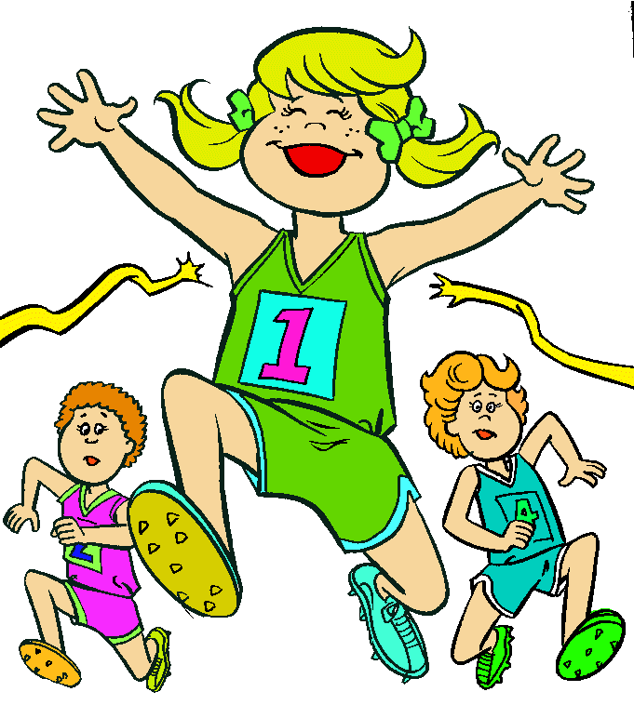
Am y cyntaf
Chwilio am wybodaeth
Paratoi cyfres o 10 cwestiwn ar destun arbennig – pob set mewn lliwiau gwahanol – digon i bob grŵp. Gosod pob set ar ddesg yr athro gyda’r rhif ar i fyny ac yn dechrau â rhif 1.
Grwpiau o 3 neu 4 – rhoi lliw i bob grŵp allu adnabod eu set o gwestiynau ar ddesg yr athro
Rhoi ffynonellau i bob grŵp sy’n cynnwys atebion i bob cwestiwn – un i bob dysgwr, e.e. tudalen o lyfr, llun, map
Yr athro i weiddi ‘barod’ ac un o bob grŵp i redeg at y ddesg i nôl y cwestiwn cyntaf
Y grŵp i ddarganfod yr ateb a’i ysgrifennu. Ail un o’r grŵp i fynd â’r ateb at yr athro i’w wirio cyn casglu’r ail gerdyn.

Slide 15
Rhif | Cwestiwn
1. | Pam roedd angen boddi Cwm Celyn?
2. | Beth oedd ymateb y trigolion i’r newyddion yn 1955?
3. | Beth ddigwyddodd ar strydoedd Lerpwl yn 1956?
4. | Beth oedd ymateb Cyngor Lerpwl?
5. | Beth oedd y penderfyniad gan Senedd Llundain?
6. | Sut treuliodd y plant eu diwrnod olaf yn ysgol y pentref?
7. | Beth ddigwyddodd i’r trigolion?
8. | Beth ddigwyddodd ar ôl adeiladu’r argae?
9. | Beth ddigwyddodd yn ystod y yr agoriad swyddogol yn 1965?
10. | Beth sydd i’w weld yng Nghwm Celyn heddiw?

Slide 16
Rhif Cwestiwn | Ateb | Cywir?
1.
2.
3.
4.
5.
6.
7.
8.
9.
10.

Slide 17

Taflu’r dis
Gweithgaredd a fydd yn profi gwybodaeth, datblygu geirfa neu’r gallu i ymateb
Paratoi set o gardiau â chwestiynau neu sbardunau y gall y dysgwyr ymateb iddynt. Gosod llythyren ar gefn pob un A, B, C ... a gwneud set ar gyfer pob grŵp.
Dysgwyr i eistedd mewn grwpiau o 6. Gosod y cardiau wyneb i waered gyda charden A ar y top. Dis i pob grŵp a rhif i bob disgybl 1-6.
Cymryd tro i daflu’r dis. Os 5 sy’n cael ei daflu rhaid i person rhif 5 ymateb i’r sbardun ar garden A
Ail ddisgybl i daflu’r dis a chodi cerdyn B ac ymlaen.

Slide 18

Ffermydd Cwm Celyn
Tai newydd
Newyddion 1955
Protest drwy strydoedd Lerpwl
Gwynfor Evans
Cyngor Lerpwl
Diwrnod olaf y plant yn Ysgol Capel Celyn
Adeiladau’r pentref
Y gymdeithas

Slide 19
Gadael cartrefi
Adeiladu’r argae
Y llyn
Agoriad swyddogol
Lleoliad y Cwm
Agoriad Swyddogol
Teimladau’r trigolion
Dadl o blaid
Dadl yn erbyn

Slide 20


Pyramid
Ystyried prif bwyntiau wrth lunio nodiadau.
Pob dysgwr i lunio pyramid ar dudalen.
Dosbarthu testun ffeithiol i’r dysgwyr. Gofyn iddynt ddarganfod prif syniad y darn – y pennawd – a’i osod ar frig y pyramid.
Yna, y dysgwyr i ddarganfod yr haen nesaf o wybodaeth – y prif bwyntiau a’u nodi ar y pyramid.
Yr athro i drafod a gwirio efo’r dosbarth.
Gellir gwneud yr un peth gyda chardiau o wybodaeth a’u gosod ar ffurf pyramid yn ôl eu trefn pwysigrwydd.

Slide 21


Cefn wrth gefn
Datblygu’r gallu i egluro yn ogystal â gwrando a chanolbwyntio
Pâr yn eistedd gefn wrth gefn
Un yn disgrifio gwybodaeth a’r llall i gofnodi, e.e. llun person, cynllun o dŷ, map, celfi mewn ystafell
Yn yr un modd gellir chwarae rôl cymeriadau mewn sefyllfaoedd arbennig, e.e. dau gymeriad yn siarad ar y ffôn.

Slide 22
Ffaith neu Barn?
Roedd y penderfyniad gan Gyngor Lerpwl i foddi Cwm Celyn yn benderfyniad hunanol. | Boddwyd 12 fferm ac 800 erw o dir amaethyddol.
Chwalwyd y capel, yr ysgol a’r llythyrdy. | Ceisiodd Gwynfor Evans atal y penderfyniad i foddi’r cwm.
Byddai Cyngor Lerpwl wedi medru bod yn fwy sensitif i deimladau trigolion yr ardal. | Cafwyd agoriad swyddogol i’r argae yn y pentref.
Roedd Cwm Celyn yn rhy hardd i gael ei foddi. | Y Senedd yn Llundain wnaeth y penderfyniad terfynol i foddi’r cwm.
Digwyddodd protest drwy ganol strydoedd Lerpwl ym 1956. | Aeth tri o ddynion i’r carchar am geisio chwythu newidydd yn Nhryweryn.
Roedd yr ysgol yn rhoi addysg dda. | Mae Llyn Celyn i’w weld yno hyd heddiw.

